Slide 1
Лэпбук
«Детям о Родине»
Муниципальное бюджетное дошкольное образовательное учреждение
«Детский сад №6 «Светлячок»
Выполнил воспитатель
Лактионова И. С.
г. Гаджиево
2017 год

Slide 2
Лэпбук – что это?
Лэпбук — это собирательный образ плаката, книги и раздаточного материла, который направлен на развитие творческого потенциала в рамках заданной темы, расширяя не только кругозор, но и формируя навыки и умения.
Лэпбук - отличный способ закрепить определенную тему с детьми, осмыслить содержание книги, провести исследовательскую работу, в процессе которой ребенок участвует в поиске, анализе и сортировке информации.

Slide 3
Чем привлекла данная форма работы:
1) Лэпбук помогает ребенку по своему желанию организовать информацию по интересующей его теме, лучше понять и запомнить материал.
2) Отличный способ для повторения пройденного материала. В любое удобное время ребенок просто открывает лэпбук и с радостью повторяет пройденное, рассматривая сделанную своими же руками книжку.
3) Ребенок самостоятельно собирает и организовывает информацию.
4) Можно выбрать задания под силу каждому (для малышей – кармашки с карточками или фигурками животных, например, а старшим детям – задания, подразумевающие умение писать и т.д.)

Slide 4
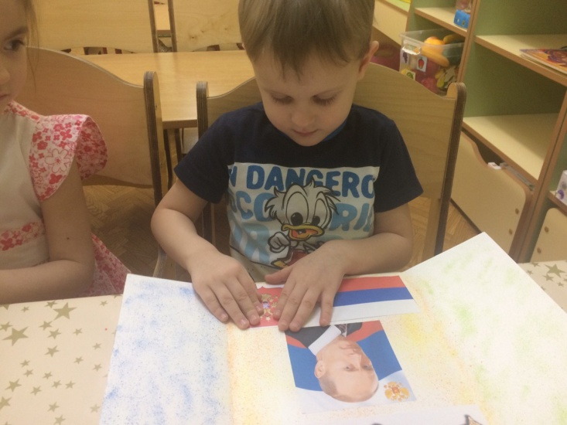
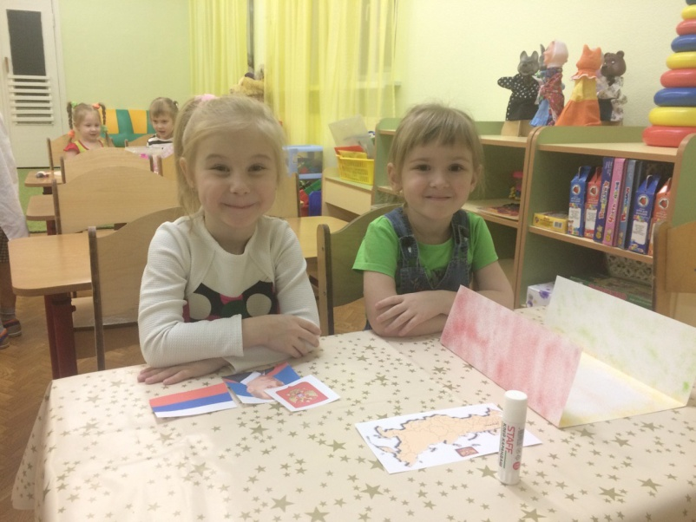
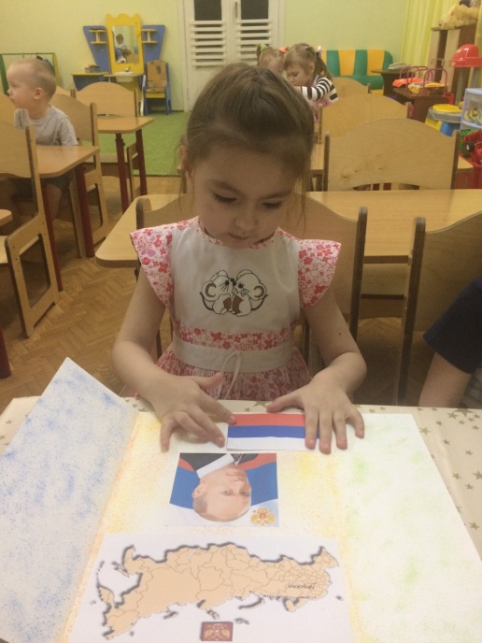
Лэпбук «Детям о Родине»
На группе среднего дошкольного возраста «Морячок» в рамках патриотического воспитания совместно с детьми был создан лэпбук «Детям о Родине»

Slide 5
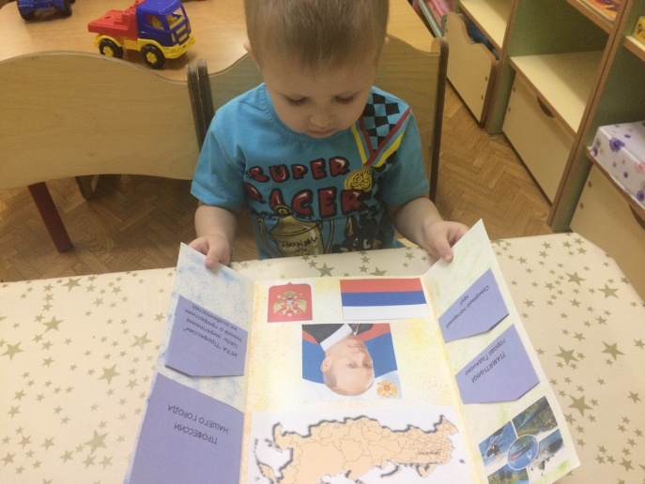
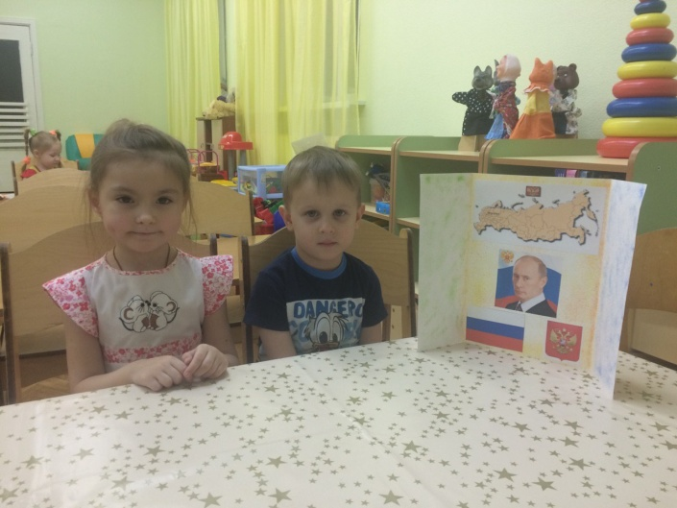
Этапы создания:
Предварительные беседы на тему «Мое государство», «Город в котором я живу»;
Подготовка необходимого материала для лэпбука, план;
Создание лэпбука совместно с детьми;
Индивидуальные и групповые занятия с воспитанниками по лэпбуку.

Slide 6

Спасибо!

